Slide 1
Seminarios Inst. Ciencias de la Salud
25-Sep-2019
La Alquímia
del Genoma
Dr. Oscar López Franco
Instituto de Ciencias de la Salud
Laboratorio de Medicina Traslacional
Universidad Veracruzana
oscarlopez01@uv.mx

Slide 2
Dogma de la Biología Molecular
Replicación
DNA
mRNA
Proteína
Transcripción
Traducción

Slide 3
Evidencias para cuestionar el Dogma de la Biología Molecular
El DNA humano contiene alrededor de 3.000 millones de pares de bases.
La mayoría del genoma se transcribe.
Los RNA mensajeros en su mayoría continen regiones intrónicas.
El proyecto genoma humano reveló que se codifican unas 10 000 proteinas que corresponden al 1.5% del genoma completo.
Venter et al. 2001. Sciece, 291:1304
Carninci et al. 2005. 309.1556

Slide 5
Tipos de RNA

Slide 6
¿Qué es el RNA no codificante (ncRNA)?
RNA no codificante se refiere a los transcriptos que NO se traducen (produce) a proteinas

Slide 7
Tipos de ncRNAs

Slide 8
miRNAs
miRNAs son una abundante clase de pequeños RNAs no codififcantes endógenos.
→Descritos mas de 2000 en humanos.
→ Secuencias cortas de mRNA no codificantes.
→ Regulan la expresión génica de manera post-transcripcional, (unión a la región 3’ (UTR) de los mRNA).
→ Funciones: Crecimiento celular, desarrollo, diferenciación.
Asociados a una amplia variedad de enfermedades humanas (cáncer, enfermedades autoinmunes e inflamatorias).
Han sido propuestos como biomarcadores para el diagnóstico clínico, dado que pueden ser detectados en suero, plasma, orina y saliva en forma estable, reproducible y consistente.

Slide 9
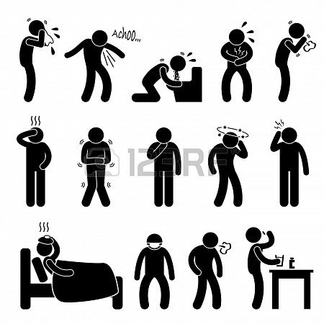
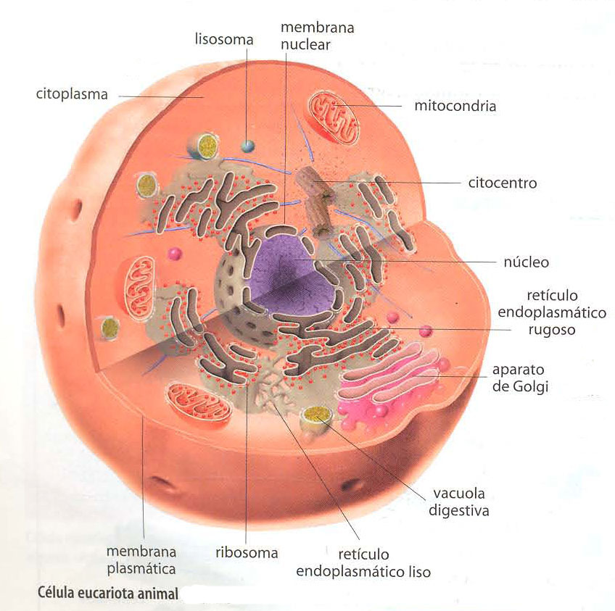
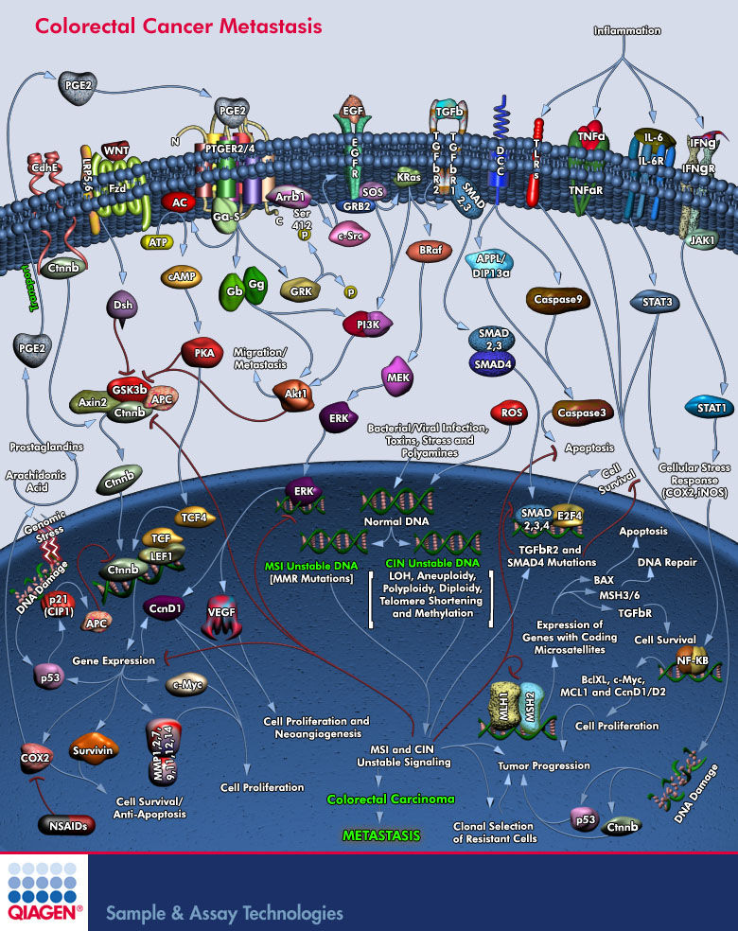
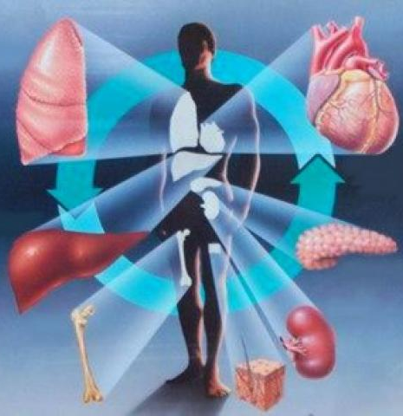
De la consulta a la mesa del laboratorio
Notes:
Lo primero son los síntomas → organo afectado
Pero para comprender el origen tenemos que ir a nivel celular → mecanismos, rutas y mediadores.
Desafortunadamente las rutas de señalizacion son muy complejas

